Slide 1
Сайтът на URSlab — ръководство за нов потребител
urs.ir.bas.bg · Лаборатория „Безпилотни роботизирани системи“, Институт по роботика – БАН
Как да ползвате сайта, как да въведете нова публикация и как сайтът се обновява
Notes:
Презентацията е за обучение на нов потребител. Отделете около 20 минути; препоръчително е да разглеждате сайта паралелно.

Slide 2






Съдържание
1. Какво има в сайта
Меню, двата езика, начална страница
2. Изследвания
Направления, броячи, модел на Кумер
3. Публикации
Филтри, годишни страници, отчет, CSV
4. Състав
Карти, „Обобщен отчет“, цитирания, „Точки НАЦИД“
5. Нова публикация
Форма, APA стил, проверка, GitHub
6. Обновяване на сайта
Pull Request → Merge → публикуване

Slide 3
Какво има в сайта
1
Статичен двуезичен сайт: български на urs.ir.bas.bg, английски на /en/

Slide 4
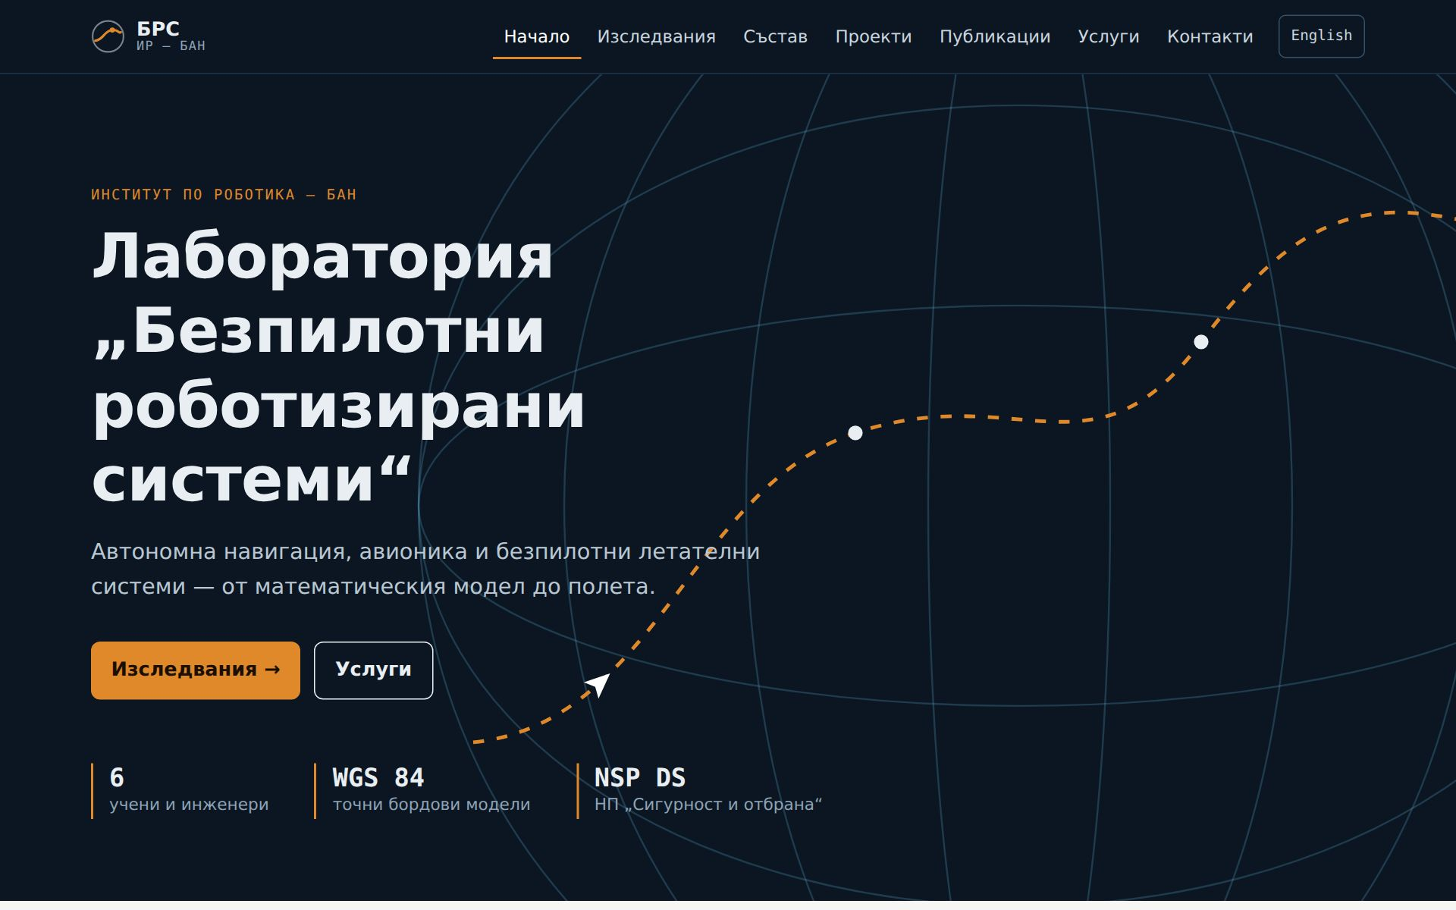
Начална страница и меню
Меню: Начало, Изследвания, Състав, Проекти, Публикации, Услуги, Контакти.
Език: бутонът „English“ горе вдясно води до същата страница на английски.
Живият модел на началната страница показва идеята за плавен завой по клотоида.
Статистика: посещенията се броят без бисквитки (GoatCounter).
Notes:
Всяка страница съществува и на двата езика. Съдържанието се поддържа в src/data/ — не в самите страници.

Slide 5
Изследвания
2
Шест научни направления, свързани с публикациите

Slide 6
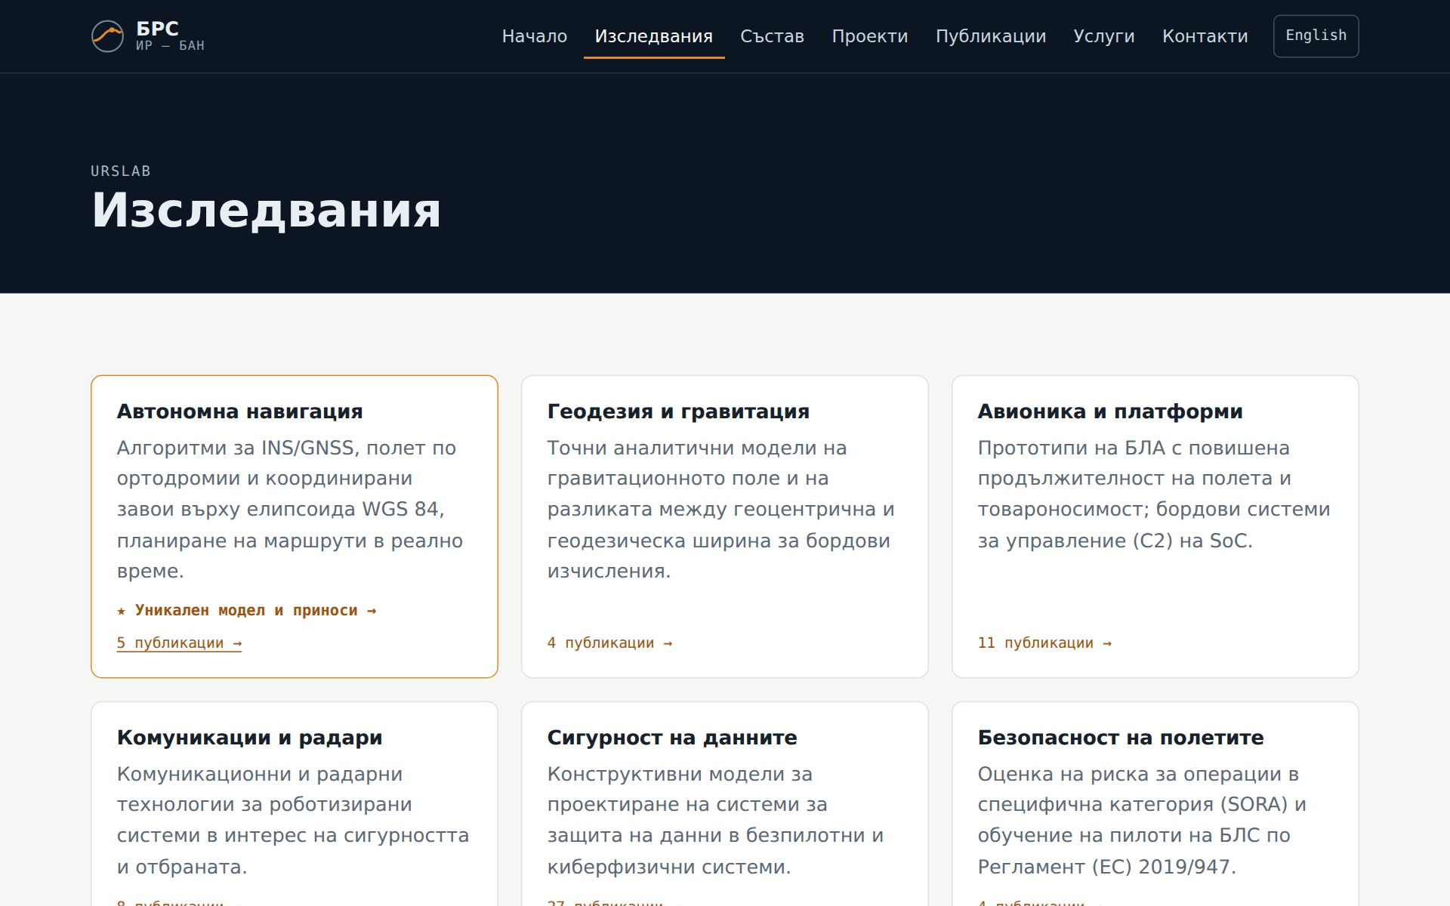
Научни направления
Всяка карта показва колко публикации има в направлението.
Броят се обновява сам при всяка нова публикация, въведена от колектива.
Клик върху картата отваря всички публикации на направлението с филтри и отчет.
„Автономна навигация“ води към страницата с уникалния модел и приносите.
Notes:
Направлението на публикацията се определя от темите, които отбелязвате при въвеждане.

Slide 7
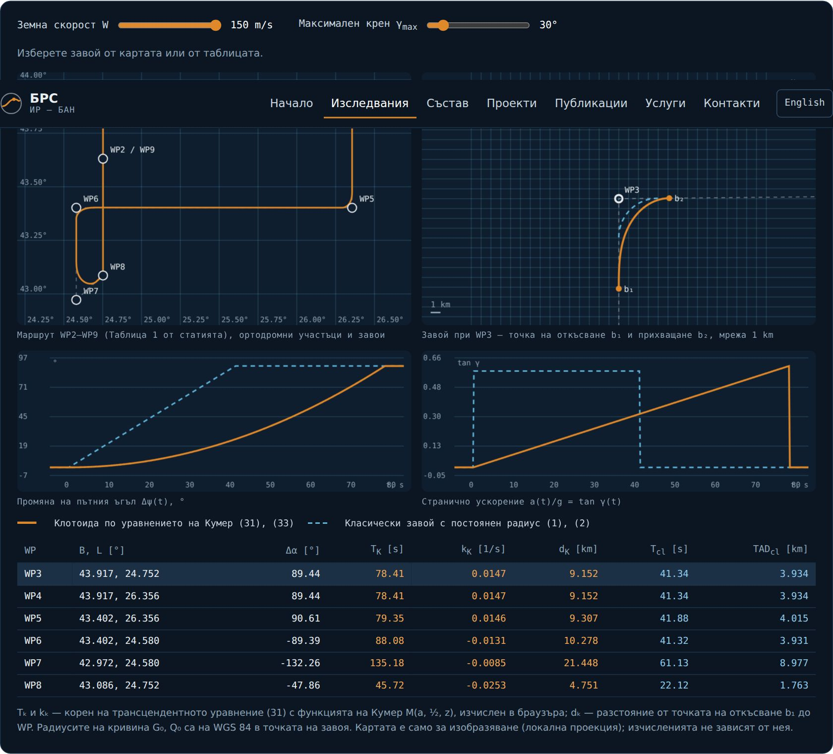
Модел на Кумер („Автономна навигация“)
Изчислява се на живо в браузъра по уравненията от статията.
Плъзгачи: скорост W (до 150 m/s) и максимален крен γmax (от 28°).
Изберете завой на картата или в таблицата — вижда се увеличение с точките b₁ и b₂.
Графики: пътен ъгъл и странично ускорение, сравнени с класическия завой.
Над модела са научните и научно-приложните приноси на статията.

Slide 8
Публикации
3
Текущ списък, годишни страници и обобщение за отчет

Slide 9
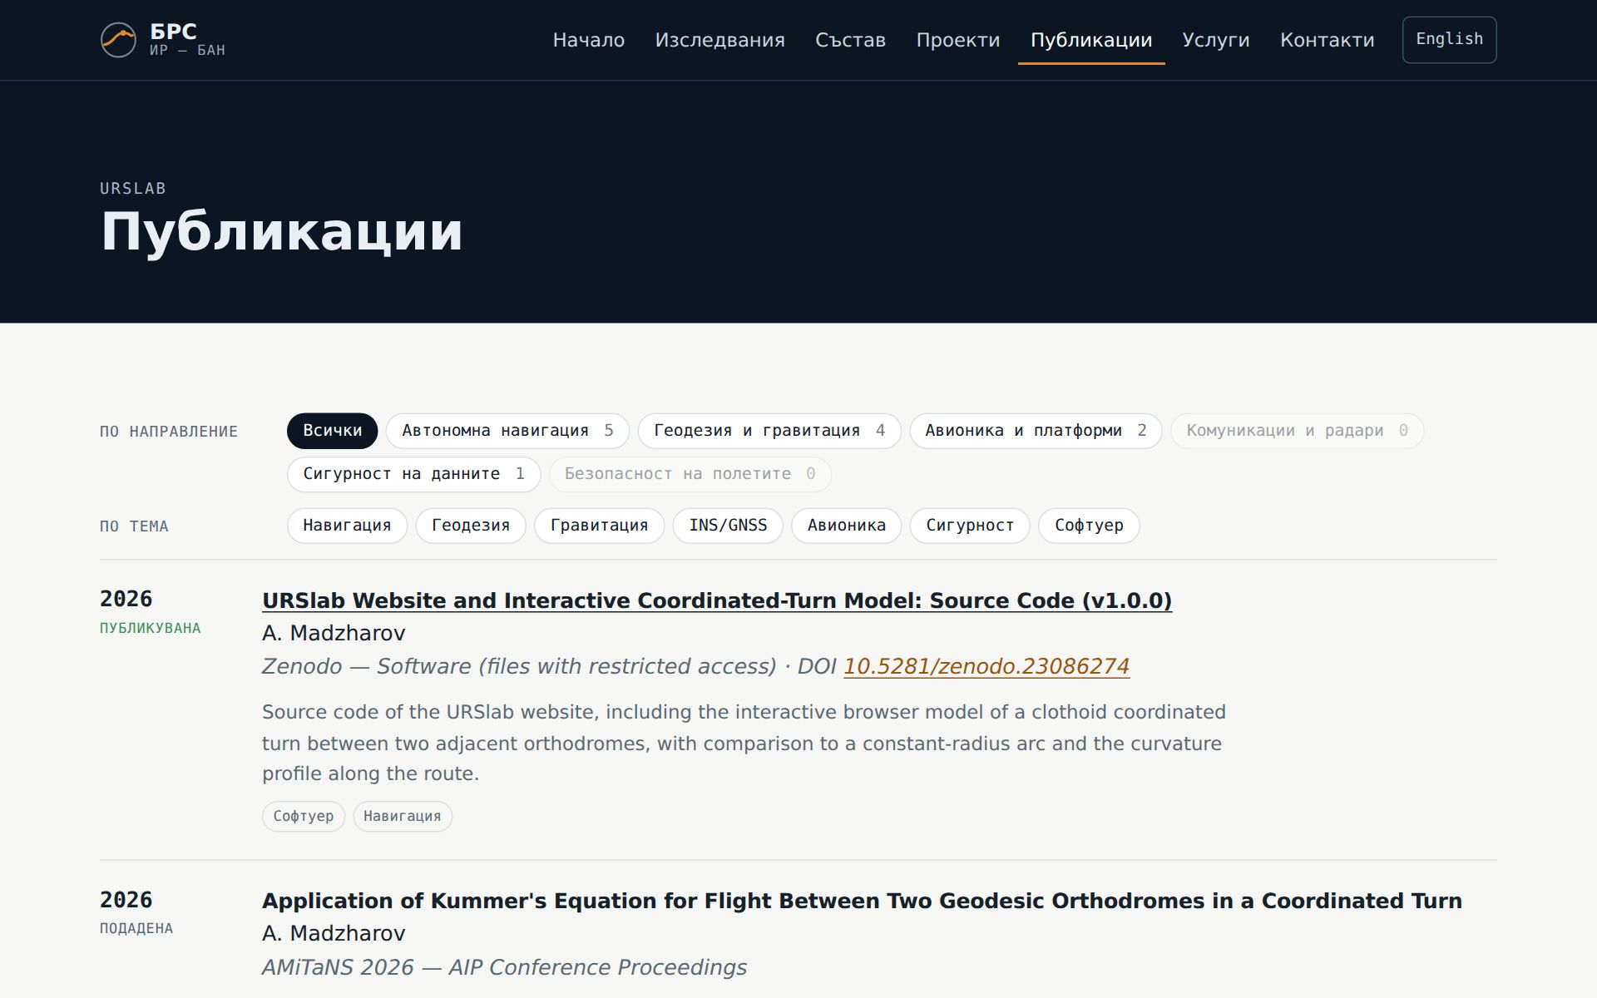
Страница „Публикации“
Филтри „По направление“ и „По тема“ — показват само съответните публикации.
Заглавието е връзка към публикацията (DOI), ако има такава.
„Архив“ в края на страницата: годишни страници 2026, 2025, 2022 – 2024 и до 2021 г.
Всяка публикация е на страницата за годината си.

Slide 10
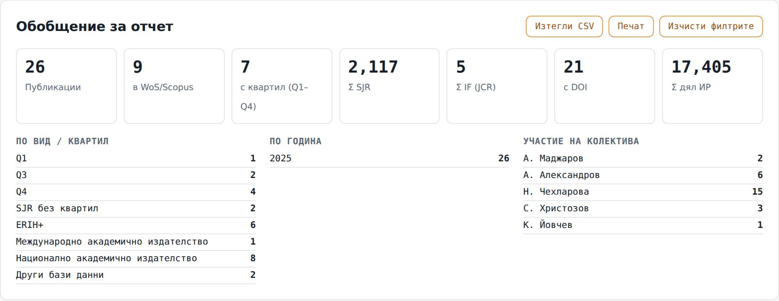


Годишни страници и обобщение за отчет
Филтри
Обобщение
CSV и печат
направление, тема, индексиране/квартил, година, автор — комбинират се
брой, WoS/Scopus, квартили, Σ SJR, Σ IF, DOI, дял ИР — за избраното
„Изтегли CSV“ отваря се в Excel; „Печат“ — без менюто
Notes:
Обобщението е предназначено за отчети пред ръководството на института. Резултатът зависи от избраните филтри.

Slide 11
Състав
4
Карта на всеки потребител, обобщен отчет, цитирания и „Точки НАЦИД“

Slide 12

Картата на потребителя
1
Звание, име, роля и научни интереси
2
„Обобщен отчет“ — всички публикации на човека от целия сайт
3
„+ Нова публикация“ и цитирания — само за потребители с GitHub акаунт
4
ORCID, Google Scholar / ResearchGate, имейл
Профилът си редактирате във файла src/data/team/<фамилия>.ts — вижте CONTRIBUTING.md.

Slide 13
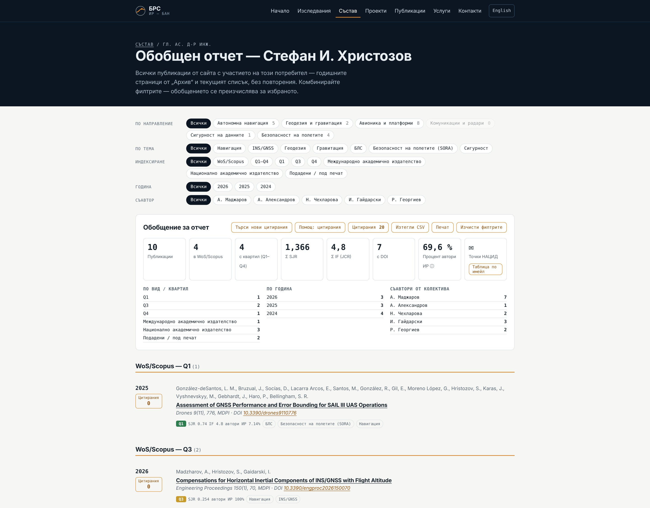
Обобщен отчет на потребителя
Всички публикации на човека от целия сайт, без повторения (по DOI или заглавие).
Филтър „Съавтор“ показва общите публикации с колега.
Цитирания X — точките по НАЦИД под годината на всяка публикация и сборът в обобщението. Въвеждане и търсене — „Помощ: цитирания“ (за потребителите с акаунт).
CSV и печат — готово за годишния отчет.
Липсва публикация? Въведете я през формата — отчетът се обновява сам.

Slide 14

Цитирания, „Точки НАЦИД“ и писма
Търсене на цитирания
„Таблица по имейл“
Писма само при нужда
Веднъж месечно и с бутона „Търси нови цитирания“ (около 20–25 мин.), вкл. списанията на БАН. По имейл получавате само своята част. Потвърждавате с една отметка.
Точките по Минималните национални изисквания, стратегия за следващата длъжност и справка от регистъра на НАЦИД — PDF само до вас и ръководителя, до 2–3 минути. На сайта няма числа.
Писмо идва за поискана информация или когато трябва да действате (отказ, грешка). При успех — без писмо: резултатът е в текста на заявката.
Notes:
Б1–Б4 (октомври 2026): предложен показател по списъците на Scopus/WoS, научно рецензиране по НРС на НАЦИД, „Точки НАЦИД“ по имейл (PDF), писма само при нужда. Подробно — „Помощ: цитирания“ (PDF) в „Обобщен отчет“.

Slide 15
Нова публикация
5
От формата на сайта до публикуването — пет стъпки

Slide 16



Целият път на една нова публикация
1
2
3
4
5
Попълване
Запиши
GitHub
Проверка
На сайта
Състав → вашата карта → „+ Нова публикация“
проверка във формата; грешките са в червено
вход с вашия акаунт → зелен бутон „Create“
DOI / ISSN / ISBN в регистрите: ✅ или ❌
автоматично, до около минута
Защо GitHub? Сайтът няма собствен вход и не пази пароли. Самоличността се проверява от GitHub: заявка се приема само от акаунта на потребителя (или на ръководителя). Хранилището е публично — за статии под рецензия въвеждайте само резюме, никога пълен текст.

Slide 17
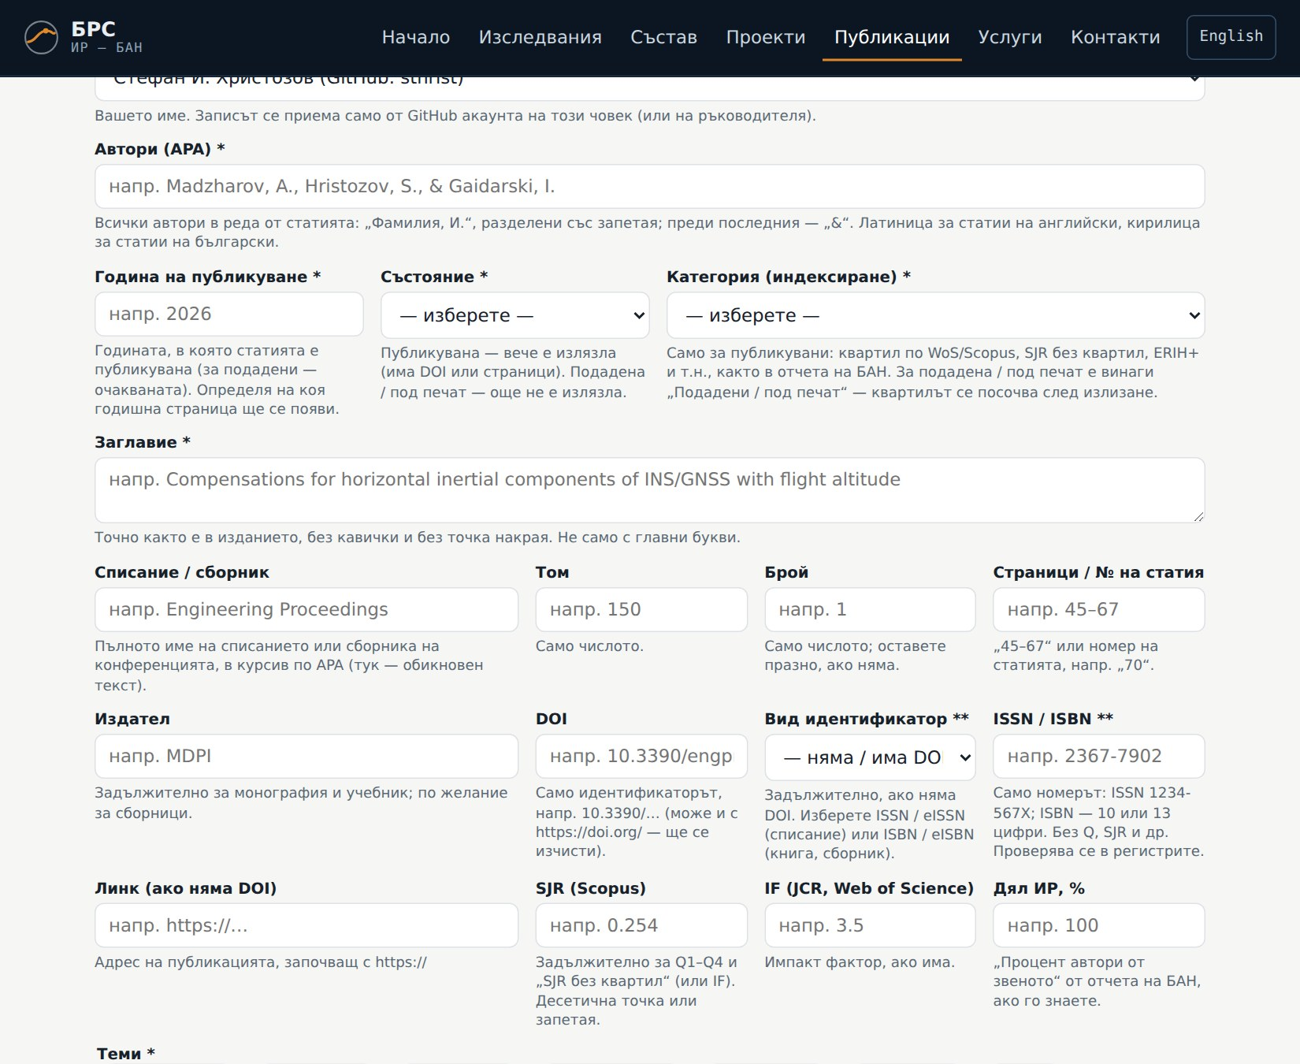
Формата: полета и подсказки
Поле | Какво се въвежда
Автори * | APA: „Фамилия, И.“, запетаи, „&“ преди последния
Година * | година на публикуване → годишната страница
Заглавие * | точно както е публикувано, без точка накрая
Състояние * | публикувана / под печат / подадена
Категория * | Q1–Q4, SJR…; непубликувана → „Подадени“
Списание * | пълно име; за книги — „Издател“
Том, брой, стр. | само числата; „45–67“ или № на статия
DOI | напр. 10.3390/… — проверява се в doi.org
ISSN / ISBN ** | без DOI: вид + номер; проверява се в регистрите
SJR / IF | задължително за Q1–Q4 и „SJR без квартил“
Теми * | поне една — свързват с направленията

Slide 18
Авторите в APA стил
1
Всеки автор: фамилия, запетая, инициали с точка.
Примери
✓ Madzharov, A.
✓ Gaidarski, I., & Madzharov, A.
✓ Madzharov, A., Hristozov, S., & Gaidarski, I.
✓ Чехларова, Н., & Чехларова, К.
✗ Madzharov A., Hristozov S.
✗ A. Madzharov, S. Hristozov
2
Авторите се разделят със запетая.
3
Преди последния автор: „&“ (запетая пред него при 3+ автори).
4
Редът е като в статията; без „et al.“
5
Частиците остават малки: „del Estad Herrero, A.“

Slide 19
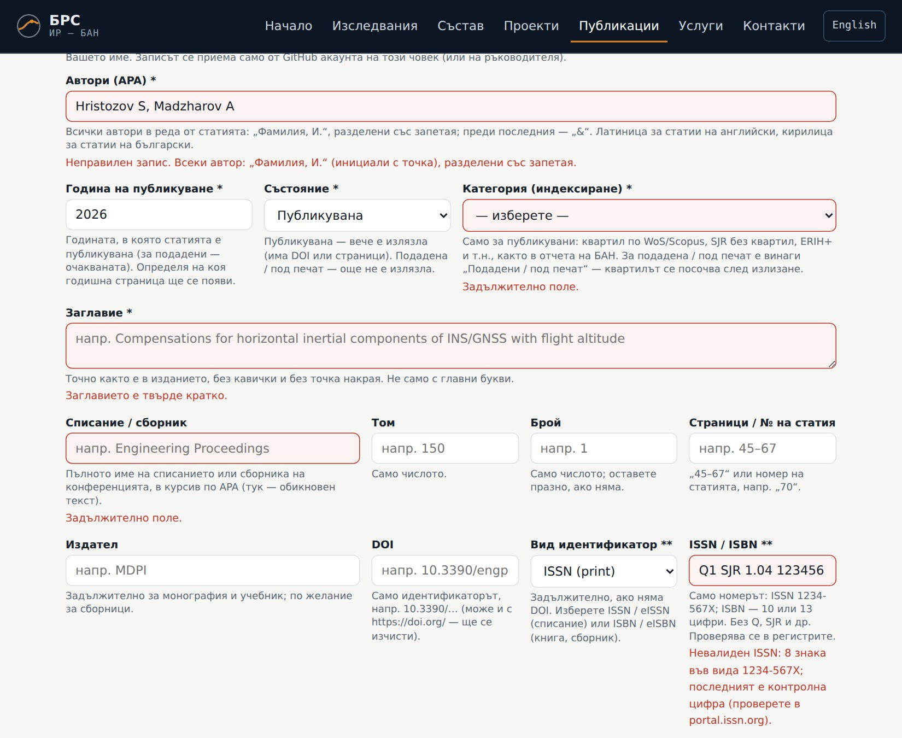
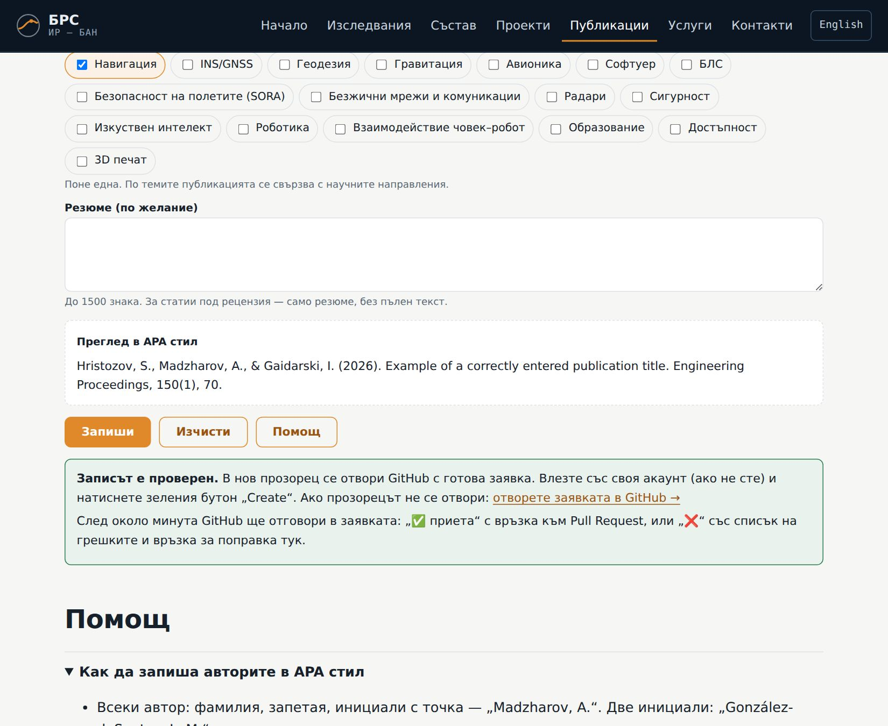

Проверка във формата: грешка и успех
Грешните полета се оцветяват в червено с обяснение. Поправете и натиснете „Запиши“ отново.
Прегледът в APA стил е готов; GitHub се отваря в нов прозорец с готова заявка.

Slide 20
В GitHub: заявка, проверка, публикуване
Create
Влезте със своя акаунт и натиснете зеления бутон „Create“. Не променяйте текста на заявката.
Приета
DOI, ISSN или ISBN е намерен в регистрите (doi.org, Crossref, НАЦИД НРС, ISSN Portal, Open Library) — публикацията излиза на сайта сама.
Грешка
Грешка или номер, който не е в регистрите — списък и връзка „Поправете във формата“ (данните са попълнени). Поправете и „Запиши“ отново.
Контрол
Всяко публикуване е в дневник; при успех няма писмо — резултатът е в текста на заявката. Ръководителят може да го върне с една отметка „Върни“.

Slide 21
Обновяване на сайта
6
Merge в main = сайтът се обновява сам за около минута

Slide 22
Как и кога се обновява сайтът
1
2
3
4
Merge
Build
Deploy
Готово
ръководителят одобрява Pull Request-а
GitHub изгражда сайта (≈ 30 s)
качване на urs.ir.bas.bg (≈ 30 s)
Ctrl+F5 в браузъра
Къде се появява новата публикация: на годишната страница (Публикации → Архив), в „Обобщен отчет“ на всеки съавтор и в броя на научните направления.
Не виждате промяната? Натиснете Ctrl+F5 или отворете страницата в прозорец „инкогнито“.

Slide 23
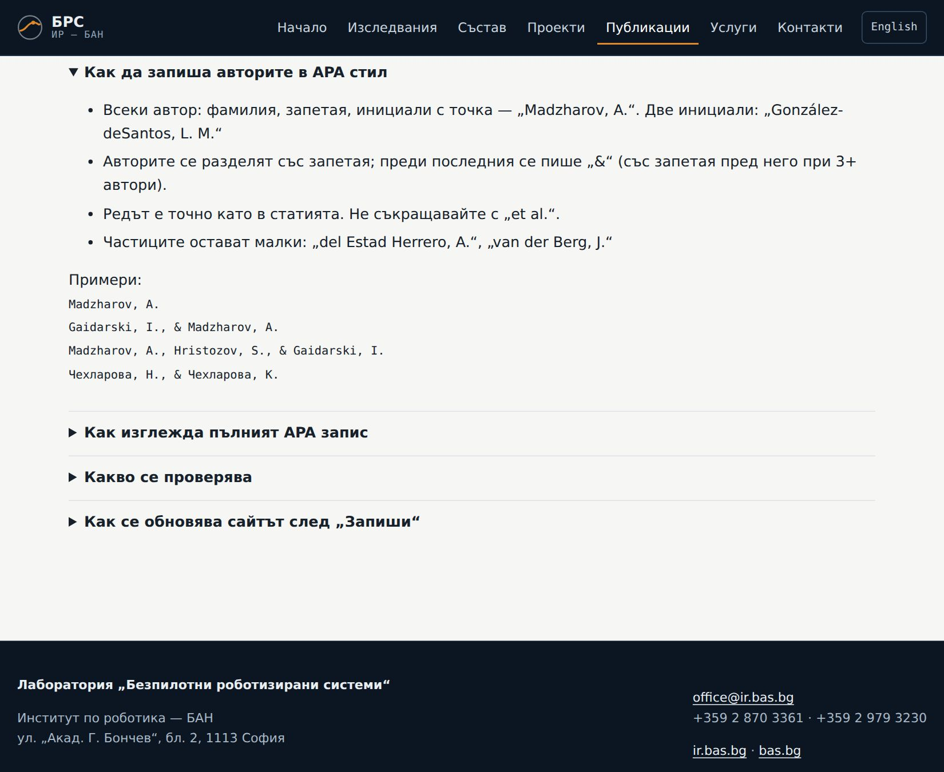
Помощ и полезни връзки
Помощ във формата: бутон „Помощ“ — APA, проверки, обновяване. Цитирания: „Помощ: цитирания“ в „Обобщен отчет“ (потребителите с акаунт).
Форма: urs.ir.bas.bg/publications/new/
Заявки в GitHub: github.com/urslab-irbas/urslab-site/issues
Инструкция за редакция на профила: CONTRIBUTING.md в хранилището.
Въпроси: ръководителят на лабораторията — доц. д-р инж. А. Маджаров.

Slide 24
Добре дошли в URSlab!
Първа стъпка: отворете „Състав“, намерете вашата карта и разгледайте своя „Обобщен отчет“.

